Slide 1
Correção do teste 1_2018/2019

Slide 2
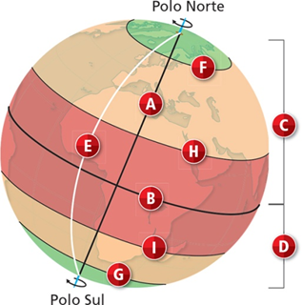
1. Observa e lê com atenção todos os documentos e questões que te são apresentados.
1.1. Faz corresponder às letras os respetivos elementos geográficos.
A – linha do __________________________
B – linha do __________________________
C - _________________________________
D - _________________________________
E - _____________________ de Greenwich.
F – Círculo ___________________________
G – Círculo ______________________________
H – Trópico de __________________________
I – Trópico de ____________________________
Doc. A – Linhas imaginárias traçadas sobre o globo terrestre.
eixo da Terra.
equador.
Hemisfério Norte.
Hemisfério Sul.
Meridiano
Polar Ártico.
Polar Antártico.
Câncer.
Capricórnio.

Slide 3
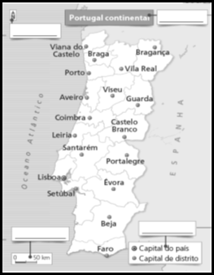
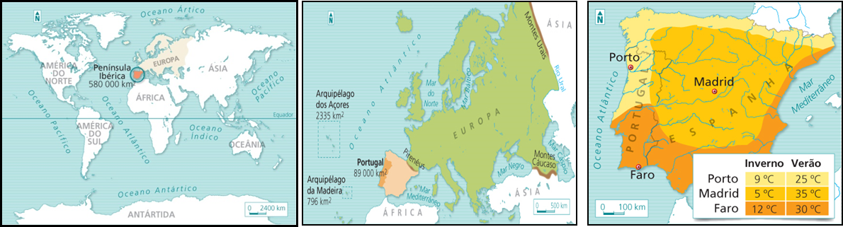
2. Observa e lê com atenção todos os documentos e questões que te são apresentados.
Doc. B – Mapa de Portugal continental
Doc. C – Conjunto de mapas que representam a localização da Península Ibérica
Escala
Título
Orientação
Legenda

Slide 4
Título
2.1. No documento B, utiliza as palavras da caixa e identifica os elementos fundamentais para a interpretação de um mapa nos locais corretos.
Orientação
Escala
Título
Orientação
Legenda
Legenda
Escala

Slide 5
2.2. Indica, a partir do documento C.
a) o tipo de escala representada nos mapas.
a) escala gráfica.
b) o objetivo da escala.
b) para indicar o número de vezes que a realidade foi reduzida para ser representada.
c) O mapa onde a realidade foi mais reduzida.
c) C3.
d) O mapa onde a realidade foi menos reduzida.
d) C1.

Slide 6
2.3. Assinala cada uma das seguintes afirmações com um V (Verdadeira) ou com um F (Falsa).
a) Uma Península é uma porção de terra rodeada por água por todos os lados, exceto por um.
b) A Península Ibérica faz parte do continente asiático.
c) A Península Ibérica situa-se no hemisfério sul.
d) Portugal e Espanha localizam-se na Península ibérica.
V
F
F
V

Slide 7
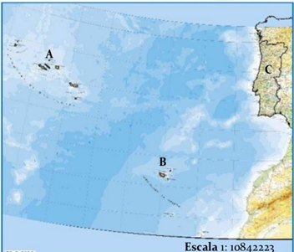
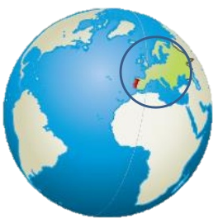
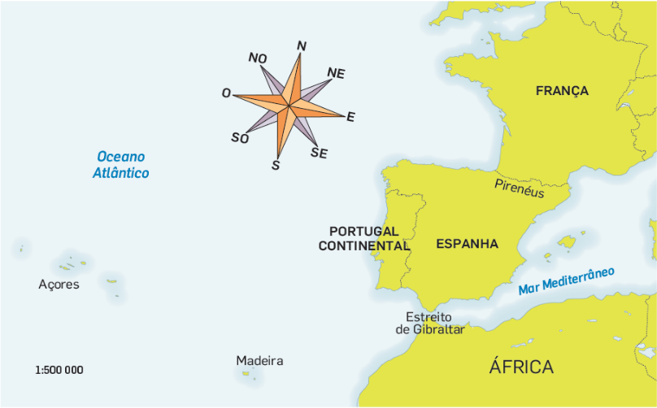
3. Observa e lê com atenção todos os documentos e questões que te são apresentados.
Doc. D – Portugal Continental e insular.
3.1. Completa a legenda do documento D.
Legenda:
A. ____________________________
B. ____________________________
C. ____________________________
Arquipélago dos Açores
Arquipélago da Madeira
Portugal Continental
Doc. E – Localização de Portugal no Mundo.

Slide 8
3.2. Com a ajuda da rosa dos ventos, completa as frases seguintes.
a) Portugal continental situa-se no extremo _____________do continente europeu. Faz fronteira a ________ e a ________ com a Espanha. A ___________ e a sul é banhado pelo oceano atlântico.
b) O arquipélago dos Açores situa-se a ____________ do território continental.
c) O arquipélago da Madeira situa-se a ___________ de Lisboa.
sudoeste
norte
este
oeste
oeste
sudoeste

Slide 9
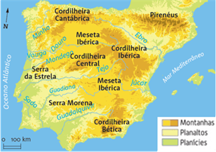
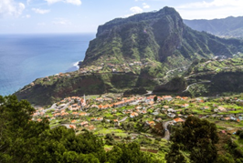
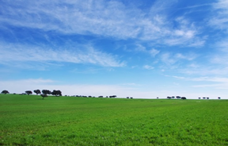
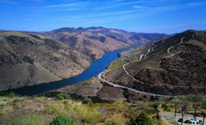
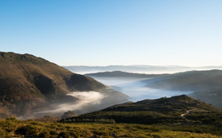
4. Observa e lê com atenção todos os documentos e questões que te são apresentados.
Doc. F – O relevo e os principais rios da Península Ibérica.
Doc. G
_______________
Doc. H
________________
Doc. I
__________________
Doc. J
_________________
Planalto
Planície
Vale
Montanha
4.2. Completa as legendas dos documentos G, H, I e J, com as formas de relevo corretas.
4.1. Indica as diferentes formas de relevo da Península Ibérica representadas no documento F.
4.3. Refere os grandes rios ibéricos que:
4.3.2 nascem em Portugal.
4.3.1 nascem em Espanha e atravessam Portugal.
4.1. Montanhas, planícies e planaltos.
4.3.1. Minho, Douro, Tejo e Guadiana.
4.3.2. Mondego e Sado.

Slide 10
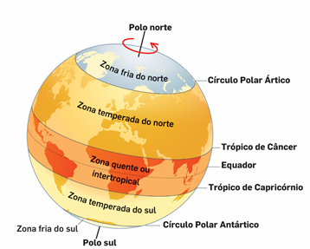
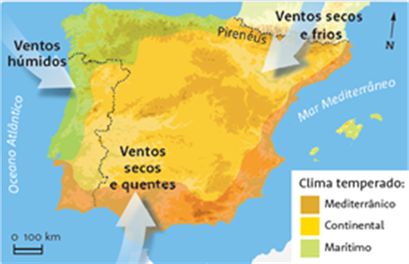
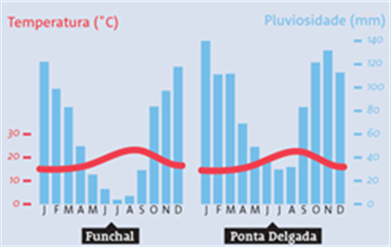
5. Observa e lê com atenção todos os documentos e questões que te são apresentados.
Doc. L – Principais regiões climáticas da Península Ibérica.
Doc. M – Gráficos com a temperatura e a precipitação do Funchal, na Madeira e de Ponta Delgada, nos Açores (média anual).
Doc. K

Slide 11
5.1. Seleciona a informação correta e completa as frases seguintes.
● Funchal • climáticas ● marítimo • de relevo • temperatura ● continental • tempestades • zona fria do norte • zona temperada do norte • zona temperada do sul ● mediterrânico ● atlântico ● secos e quentes ● Ponta Delgada
A ) O documento K representa as zonas ____________ da Terra.
B ) A Península Ibérica localiza-se na ________________________.
C ) O clima continental da Península Ibérica caracteriza-se por ventos _______________.
D) Os principais elementos do clima são a precipitação, a ______________e o vento.
E) O documento M mostra-nos que chove menos ao longo do ano na cidade de/do _______________.
climáticas
zona temperada do norte
secos e quentes
temperatura
Funchal

Slide 12
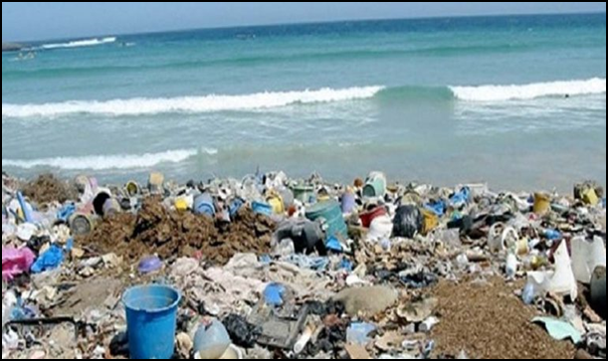
6. Observa e lê com atenção todos os documentos e questões que te são apresentados.
Doc. N – Lixo na praia.
A propósito do Dia Mundial dos Oceanos, a Organização Não Governamental chama a atenção para a poluição no Mediterrâneo e pede às instituições, empresas e cidadãos que se comprometam com a luta contra a contaminação marinha.
Segundo o relatório, os turistas de um conjunto de países. onde se inclui a Turquia, a Espanha, a Itália, o Egito e a França, provocam um aumento da poluição marinha em cerca de 40% em cada verão.
As Nações Unidas lembram que 80% da poluição dos oceanos é proveniente das pessoas.
Na sua página oficial, a ONU lembra também que oito milhões de toneladas de plástico acabam nos oceanos em cada ano, prejudicando a vida selvagem, mas igualmente a pesca ou o turismo.
E acrescenta que a poluição por plásticos custa a vida a um milhão de aves marinhas e a 100 mil mamíferos, também em cada ano.
JN, 8 de junho de 2018 (adaptado)

Slide 13
6.1. Refere o assunto tratado na notícia.
6.1. O assunto tratado na notícia é poluição no mar.
6.2. Explica o significado da frase sublinhada.
6.2. As pessoas, designadamente os turistas, depositam todos os anos, sobretudo no verão, muitos plásticos nas praias que acabam nos oceanos, prejudicando a vida selvagem, a pesca e o próprio turismo.
6.3. Indica uma ação para prevenir e combater a situação descrita na notícia.
6.3. Reduzir a utilização de plástico ou separar o lixo, fazendo a reciclagem, entre outras.

Slide 14
FIM
Luís Sousa
Luiz Soares
Mavilde Albino

